Slide 1
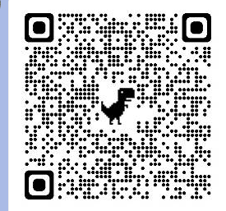
北門高中 接獲 教職員工及學生通報 COVID-19 疫情處理 SOP 111.09.12更新版
通報 COVID-19 疫情處理流程
確診者
居隔者
學生確診時處置方式：
1.學生快篩陽性時，快篩當日為
第0天，須在家休養 7天(居家
照護)，7天均不可到校。期滿
後無症狀且快篩陰性方可入校
上課。
2.班上學生出現快篩陽性時:
學校提供班上同學每人1 劑快
篩試劑(確診者無) ，如有疑似
症狀者，當日回家可快篩。
若無症狀者，則以該班確診同
學快篩陽性當日為第 0 天，於
第 2 天時實施快篩，如為陽性
者，請立即向學校回報。
(例如:9/1班上同學確診，該班
同學無症狀者於9/3進行快篩。)
3.統一由生輔組進行校安通報。
4.班級沒有停實體課，仍照常上
課。
教職 員工確診時處置方式：
該員快篩陽性時，快篩當日
第 0 天，須在家休養 7天
(居家照護)，7天均不可到 校。期滿後無症狀且快篩陰
性方可入校上課。
教職員工及學生同住家人確診時
處置方式：
1.您或班上學生同住家人確診，
因生活在一起，被認定為密切
接觸者，故該員隔離 3 + 4
或 0+7； 7天均不可到校。
2.判定日期：最後接觸日當天為
第 0 日。
3.快篩劑由公所發給, 並非由學
校發放。
4.班級沒有停實體課，仍照常上
課。
通報學務處健康中心表單 https://forms.gle/cycaujN2Pe36S9RE8

